Slide 1
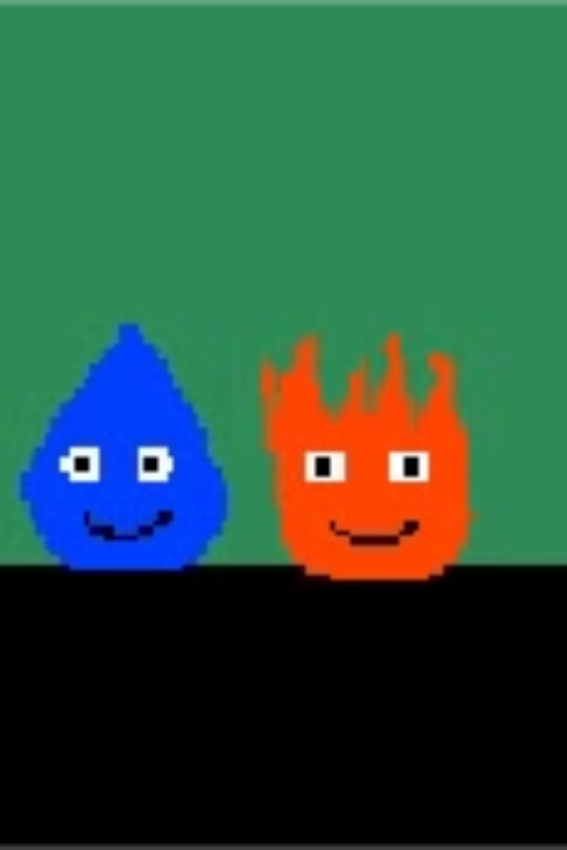
Игра "Огонь и Вода"
Презентация посвящена разработке игры "Огонь и Вода", платформера с элементами головоломки, где игроки управляют двумя персонажами, решая головоломки и избегая препятствий.
Разработчики: Добрев Иван и Федечкин Роман

Slide 2
Технологии и инструменты
Язык программирования
Библиотеки
Редактор кода
pygame
VS Code
Python
sqlite3

Slide 3
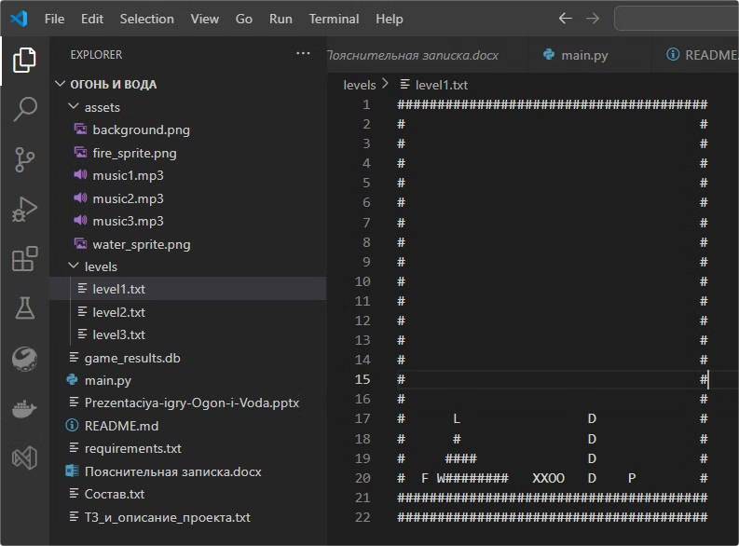
Основные компоненты игры
Игровые объекты
Уровни
Персонажи: Огонь и Вода
Загружаются из текстовых файлов, представляют собой сетку с символами, обозначающими объекты.
Препятствия: стены, лава, платформы, двери, рычаги, порталы
Физика
Гравитация, прыжки, столкновения.

Slide 4
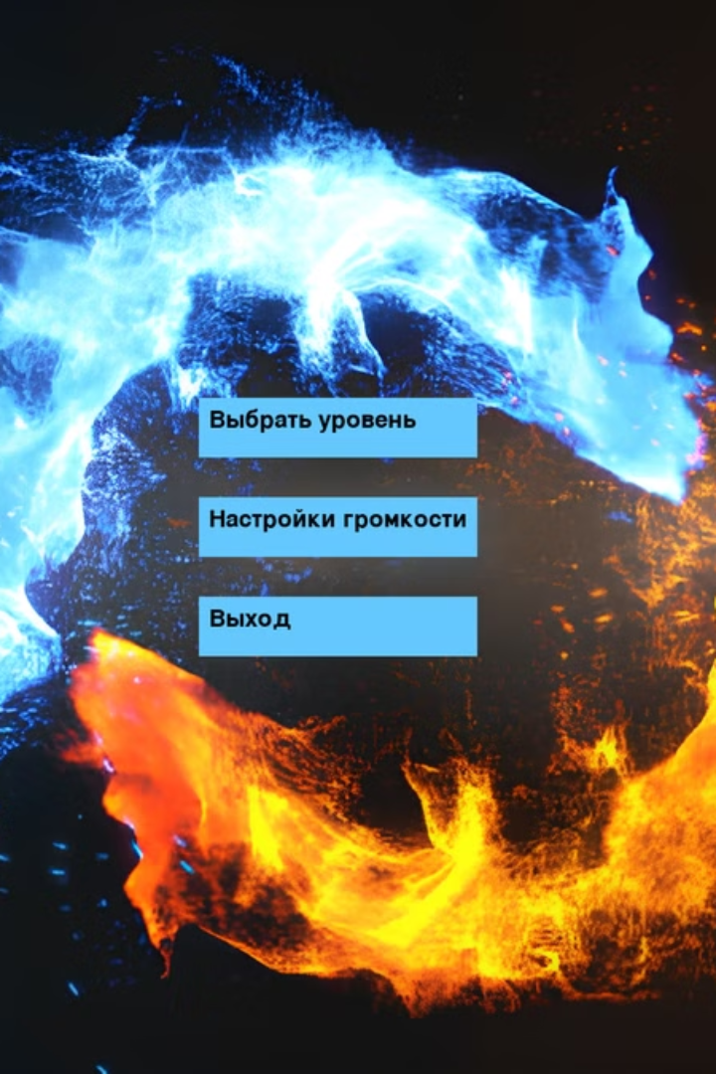
Интерфейс и управление
1
Главное меню
2
Выбор уровня
Кнопки: "Начать игру", "Просмотр результатов", "Выход".
Игрок выбирает один из 5 уровней. Кнопка "Назад" возвращает в главное меню.
3
Настройки громкости
4
Экран завершения уровня
Регулировка громкости музыки, возможность смены музыкальной композиции.
Отображается время прохождения, игрок может ввести имя для сохранения результата. Кнопки: "Следующий уровень", "Главное меню".

Slide 5
База данных
Хранение результатов
Функции
Используется SQLite для хранения результатов игроков. Таблица results содержит поля: name, time, level.
create_db()
insert_result()
get_results_by_level()

Slide 6
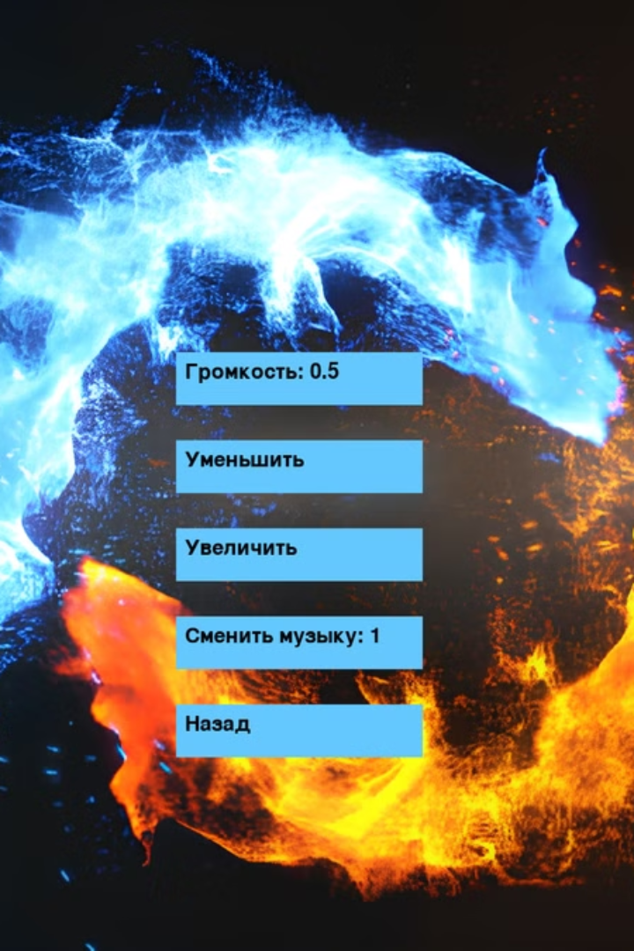


Музыка и звуки
Музыка
Громкость
В игре используется несколько музыкальных композиций. Игрок может переключать музыку в настройках.
Громкость музыки регулируется в настройках.

Slide 7
Основной игровой цикл
Инициализация
Отрисовка
Загрузка уровня, создание персонажей, установка начальных позиций.
Отрисовка уровня, персонажей, объектов. Обновление экрана.
1
2
3
Обновление состояния
Обработка событий, проверка столкновений и завершения уровня.

Slide 8




Заключение
1
Сочетание жанров
2
Управление двумя персонажами
3
Сохранение результатов
4
Возможность расширения

